Slide 1
2016俄中中小企业实业论坛

Slide 2
活动介绍
论坛举办方:
俄中友好、和平与发展委员会
俄中友好、和平与发展委员会
俄中双边企业家理事会
联邦青年事务局
俄罗斯创新工艺中心联盟
克拉斯诺达尔出口支持协调中心
论坛举办方:
提供支持的单位:
智能合作伙伴:
俄罗斯中小实业支持事务局
中国产业海外发展协会
俄罗斯联邦经济发展部
莫斯科《斯科尔科沃》管理学院
媒体合作伙伴:
《莫斯科 -北京》杂志
《俄罗斯和中国》杂志
《莫斯科 -北京》杂志
对外贸易和国家经济关系发展委员会

Slide 3
活动介绍
举办地点:索契2014奥林匹克运动会媒体总中心
举办时间:2016年5月30日-31日
论坛主旨:俄罗斯俄和中国界代表直接沟通平台的发展以及为两国中小型企业合作的发展创造有利条件

Slide 4
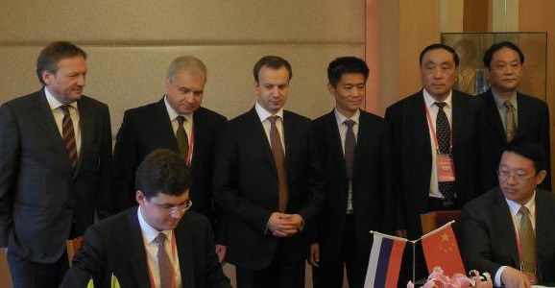
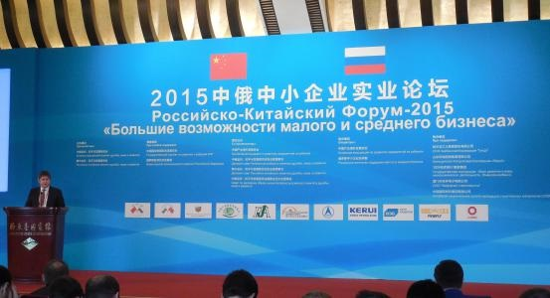
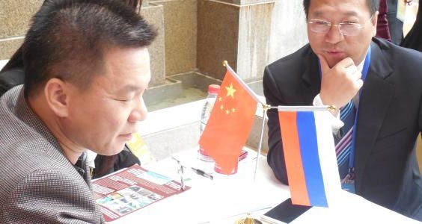
2015俄中论坛
2015年4月21日-22日,北京市
俄方320人参加了论坛，其中180人是商界代表，38人是区域代表；中方有500多人参加了论坛。

Slide 5
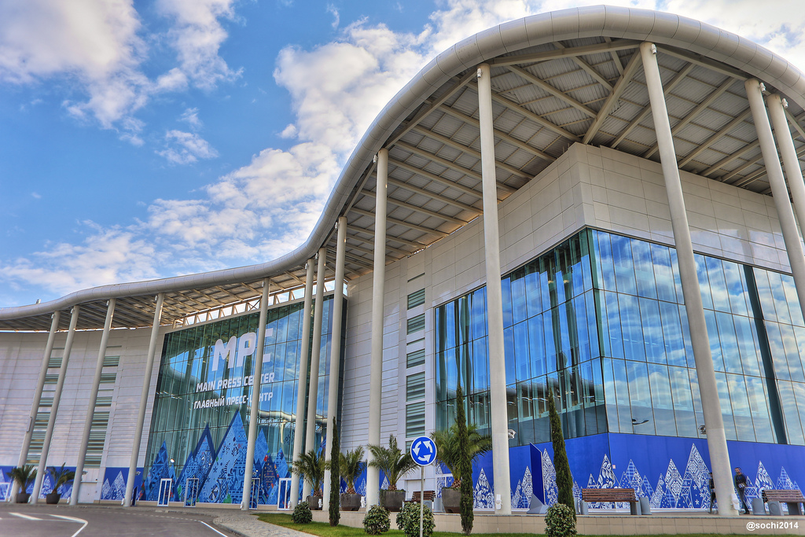
2014奥林匹克运动会总媒体中心
外观

Slide 6
参加人住宿安排
俄罗斯参加人:
«Tulip Inn Omega Sochi» (3*)
«Radisson Blu Resort & Congress Centre, Sochi» (5*)
中国参加人:
«Radisson Blu Resort & Congress Centre, Sochi»
(5*)

Slide 7
论坛构架
俄方参加人数 — 500 人;
中方参加人数 — 300人。
论坛计划
全体会议 + 圆桌会议 (同时在5个会议室举行);
俄罗斯和中国各派出代表主持圆桌会议
展览计划
总面积大约5000平方米;
展台面积1900平方米;
4平方米和4平米以上的展台;
展台规划 —区域展台，俄罗斯公司展台和中国公司展台。

Slide 8
论坛日程 5月30日
10.00 –12.00 论坛开幕式，全体会议 «俄罗斯和中国 –今天和明天: 中小 实业的伟大丝绸之路»
(第1部分)
12.00 –13.00 展览开幕和参观展览, 媒体采访
13.00 –14.00 午餐
14.00 –18.00 В2В、 B2G见面会和洽谈会
14.00 –16.00 圆桌会议 № 1 «中小型企业发展与支持制度 —在哪里以及如何获得资金？ »
圆桌会议 № 2 «保护企业家权益»
圆桌会议 № 3 «俄中贸易的未来:创新,技术和增长模式 »
圆桌会议 № 4 «在“丝绸之路经济带”倡议的框架下中国大众传媒和俄罗斯大众传媒的合作»
圆桌会议 № 5 «俄中区域合作的发展:潜在和可能性»
16.00 –18.00 全体会议 «展示地区投资潜力和俄罗斯公司»

Slide 9
论坛日程 5月31日
10.00 –11.00 全体会议 «俄罗斯和中国 –今天和明天:中小型实业的伟大丝绸之路» (第2部分)
11.00 –13.00 圆桌会议№ 6 «俄罗斯和中国在旅游领域的合作»
圆桌会议 № 7 «生态农业领域的俄中合作»
圆桌会议 № 8 «新浪潮,革命即将到来— 国际工业网络的发展前景»
圆桌会议 № 9 «中式广告, 俄式广告,特点和细微差别 » 圆桌会议 № 10 «教育联合项目»
13.00 –14.00 午餐
14.00 –16.00 圆桌会议 № 11 «和中国的合作从何开始？»
圆桌会议 № 12 «从北京到索契: 第一次高层次的国际对话，讨论2016年冬季城市运动项目的发展»
圆桌会议№ 13 «青年科技创新和青年创新创业»
圆桌会议 № 14 «中国投资商在俄罗斯的征税:优惠政策以及其实际应用»
圆桌会议 № 15 «俄中实业 —如何克服思想上的脱节?»
16.00 –17.00 全体会议 «展示中华人民共和国各地区»
17.00 –18.00 论坛闭幕式

Slide 10
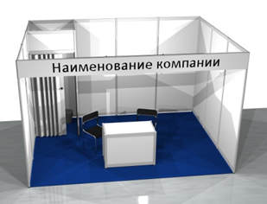
展台样本
4–6 м²
9 м²
12–15 м²
18–35 м²
36–54 м²

Slide 11
参加论坛的条件
有意参加论坛和展览请联系:
Liu Na
01065268835
地址：北京市东城区东长安街10号长安大厦506
Tel：+86-10-65267200 Fax：+86-10-65267266 Email：nliu@codafair.org Skype：yayayou1014

Slide 12
China Overseas Development Association
2016
谢谢关注!
coda.chinagoabroad.com

